Slide 1



Опыт внедрения и использования
ФГИС «Меркурий» в госветслужбе города Москвы

Slide 2
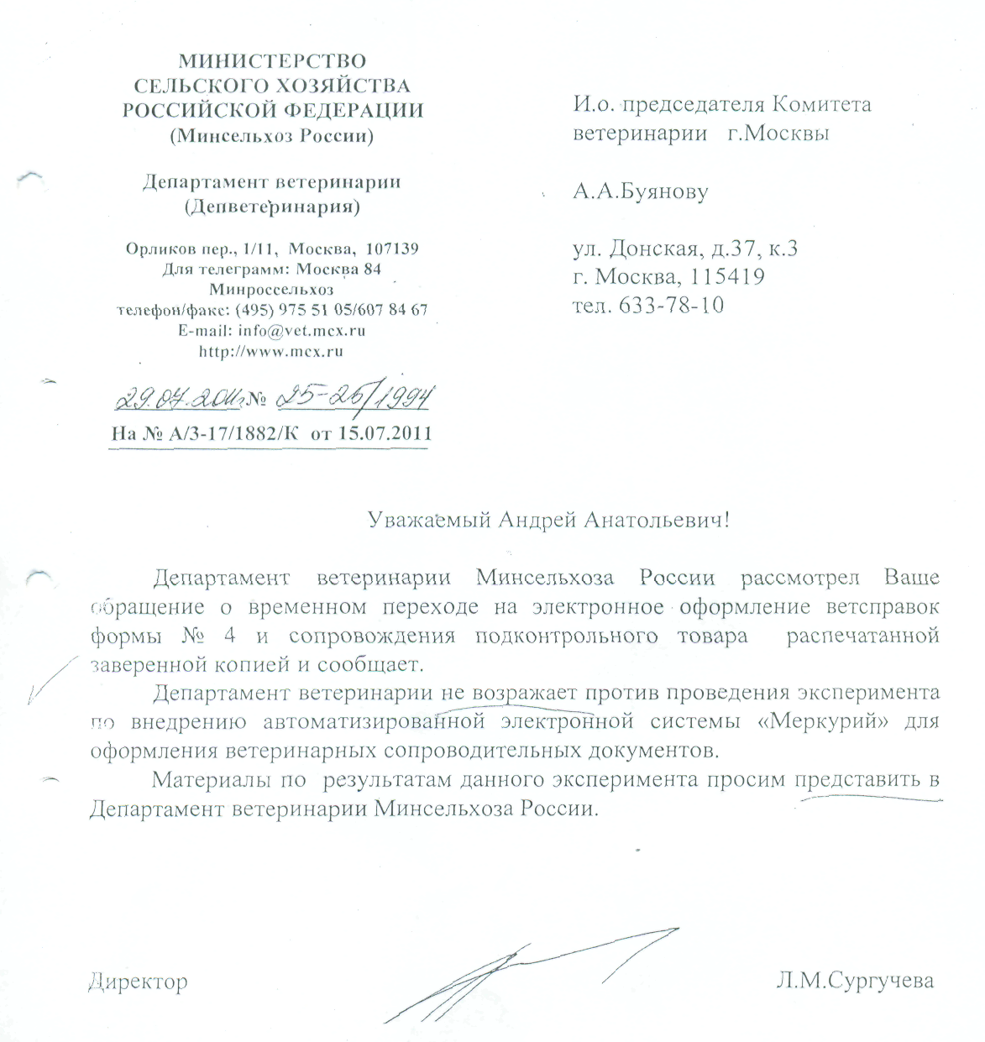
Разрешение департамента ветеринарии Минсельхоза России

Slide 3
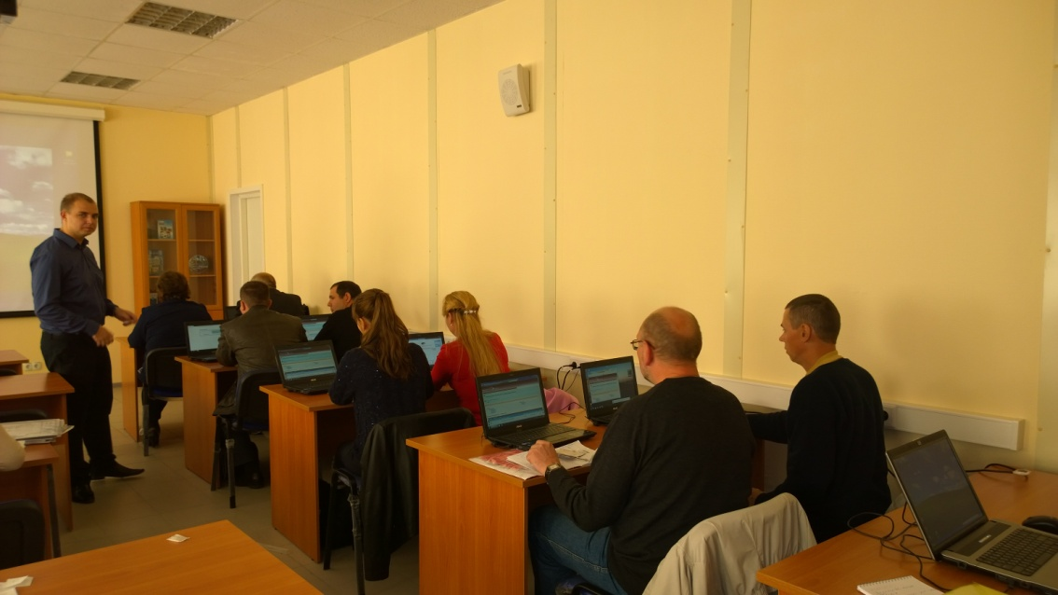
На базе Центра повышения квалификации и переподготовки ветеринарных специалистов
ГБУ «Мосветобъединение» обучено более 600 ветеринарных специалистов госветслужбы города Москвы

Slide 4
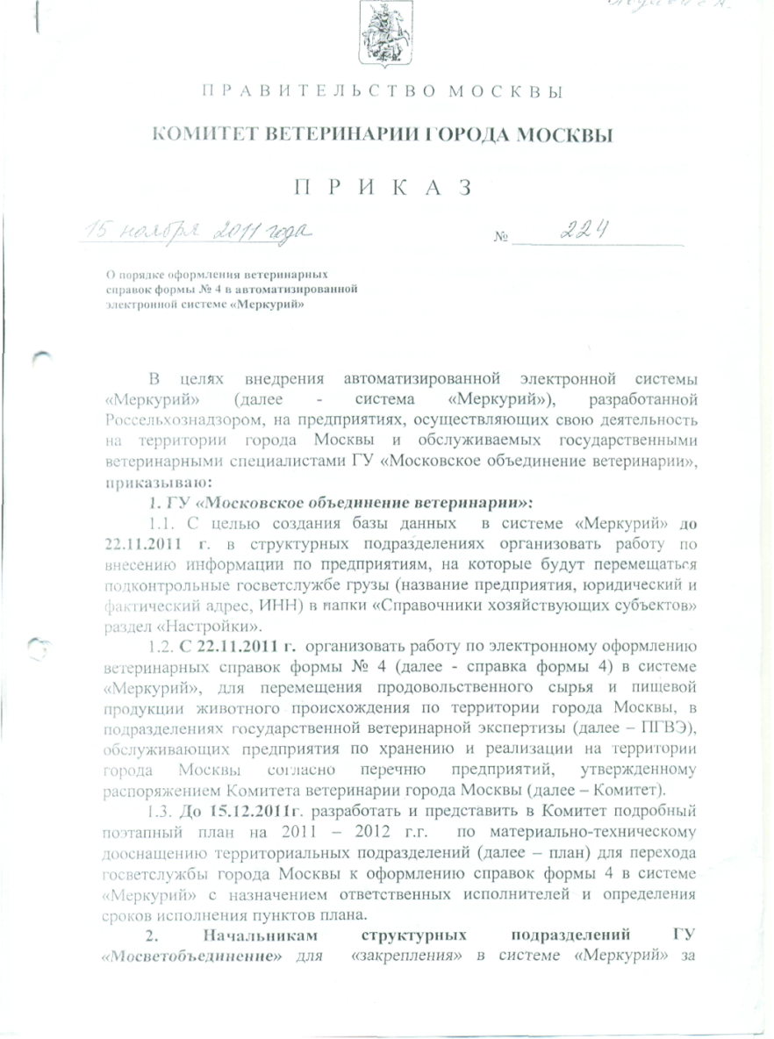
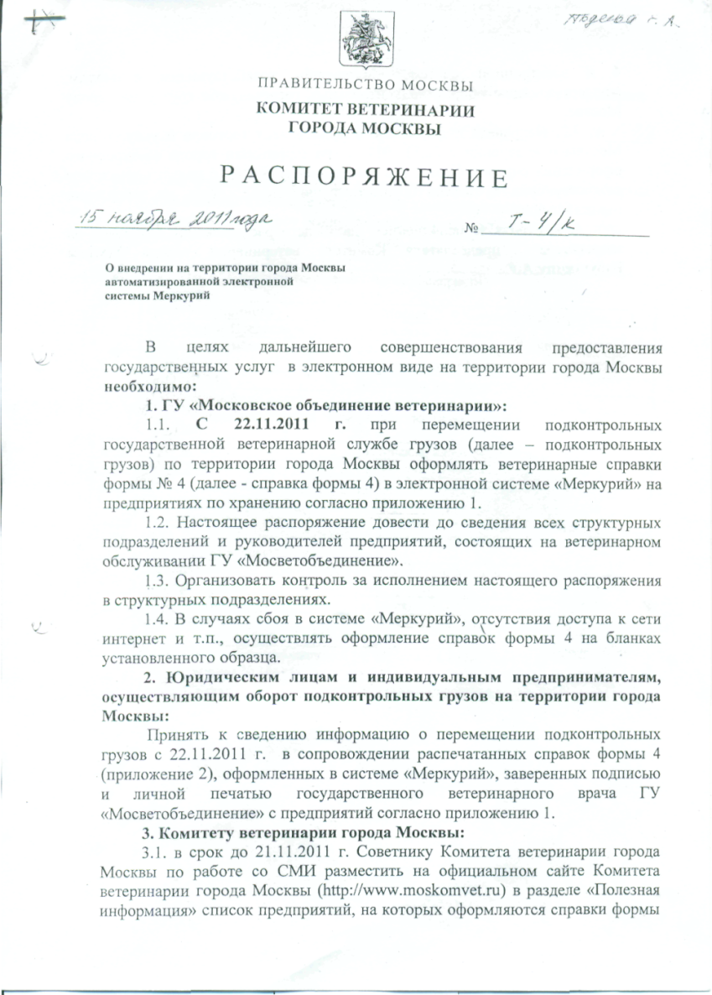

Slide 5
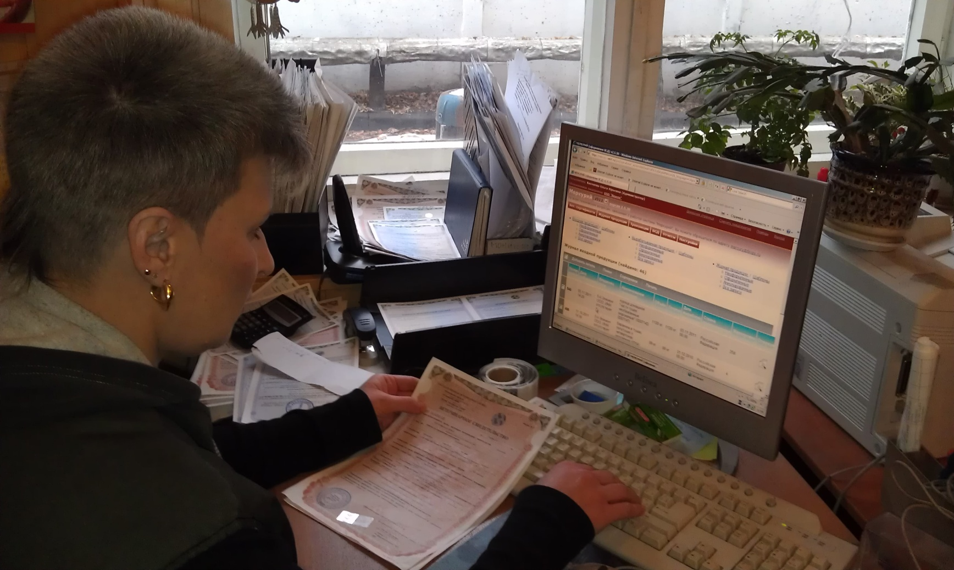
Работа ветеринарных специалистов
города Москвы в ФГИС «Меркурий»

Slide 6
Предприятия, на которых оформляются электронные ВСД в ФГИС «Меркурий»
№ п/п | Название предприятия | Адрес предприятия
1. | ООО «АКРУС-МСК» | г. Москва, 2-ой Котляковский переулок, д. 1
2. | ЗАО "Фирма Продснаб-93" | г. Москва, ул. Рябиновая, д. 41
3. | ЗАО Хладокомбинат "Экарма ЛТД" | г. Москва, Зеленоград, 2-й Западный проезд, д. 5, стр. 5
4. | ОАО "ИКМА" | г. Москва, ул. Ижорская, д. 3
5. | ОАО "Мосрыбкомбинат" | г. Москва, 1-ый Варшавский пр-д, д.2
6. | ОАО "Продовольственная база "Очаково" | г. Москва, ул. Проектируемый проезд 1980, д. 4
7. | ООО «Объединенная складская компания «ЮВиСи» | г. Москва, Кавказский бульвар, д. 57
8. | ОАО "Хладокомбинат № 13" | г. Москва, Центросоюзный пер, д. 21 а
9. | ОАО "Хладокомбинат № 7" | г. Москва, Хорошевское шоссе, д. 25
10. | ООО "Маэстро Экстра" | г.Москва, ул.Мартеновская, д.41, стр.2
11. | ООО "Салимекс" | г. Москва, Булатниковская ул., дом 14
12. | ООО "ТПФ "Портхладокомбинат" | г. Москва, Ленинградское шоссе, д. 69
13. | Плодоовощная база ЗАО "Красная Пресня" | г. Москва, 2-й Хорошевский пр-д д. 7,стр 1А
14. | ООО «НХК» | г. Москва, ул. Новохохловская, д. 14, стр. 1
15. | ООО «Паркет» | г. Москва, ул. Никопольская, д. 6, корп. 2, стр. 1
16. | ОАО «Московский хладокомбинат № 14 | г. Москва, ул. Рябиновая, д 47
17. | ООО «Фрегат» | г. Москва, Перовское шоссе, д. 25
18. | ОАО "Хладокомбинат 5-6" | г. Москва, Дубининская ул, д.27
19. | ООО «Рулог» | г. Москва, ул. Новоорловская, д. 3, стр. 6
20. | ООО «Марр Руссия» | г. Москва, ул. Рябиновая, д. 43А
21. | ООО МПЗ «Кампомос» | г. Москва, ул. Рябиновая, д. 32
22. | ОАО "Московский хладокомбинат № 9" | г. Москва, Огородный проезд, д. 16
23. | ОАО "Коммерческий центр 100" | г. Москва, Лианозовский пр-д, влад. 6
24. | ООО «КРЕАС» | г. Москва, ул. 2-я Лыковская, д. 67А
25. | ООО «НИКИ» | г. Москва, ул. 2-я Лыковская, д. 67А

Slide 7
С 22.11.2011г. по 01.10.2014г. Ветеринарными специалистами государственной ветеринарной службы города Москвы было оформлено более 26 500 электронных ветеринарных справок формы № 4
в ФГИС «Меркурий».
Таким образом не происходит отвлечение денежных средств в размере 380 тысяч рублей от приносящей доход деятельности.

Slide 8
ФГИС «Меркурий» позволяет госветслужбе города Москвы:
Оформлять ветеринарные сопроводительные документы в электронном виде .
Получать всю необходимую информацию о перемещаемой по территории города Москвы поднадзорной продукции внесенной в ФГИС «Меркурий», обеспечивая ее прослеживаемость.
Исключить фальсификацию данных в ветеринарных сопроводительных документах и их подлога.
Заблаговременно иметь информацию о поступающих грузах.
Автоматизировать работу по оформлению актов отборов проб, с автоматическим направлением его в ФГИС «Веста» .
Получать в автоматическом режиме в электронном виде результаты лабораторных исследований из ФГИС «Веста» .

Slide 9

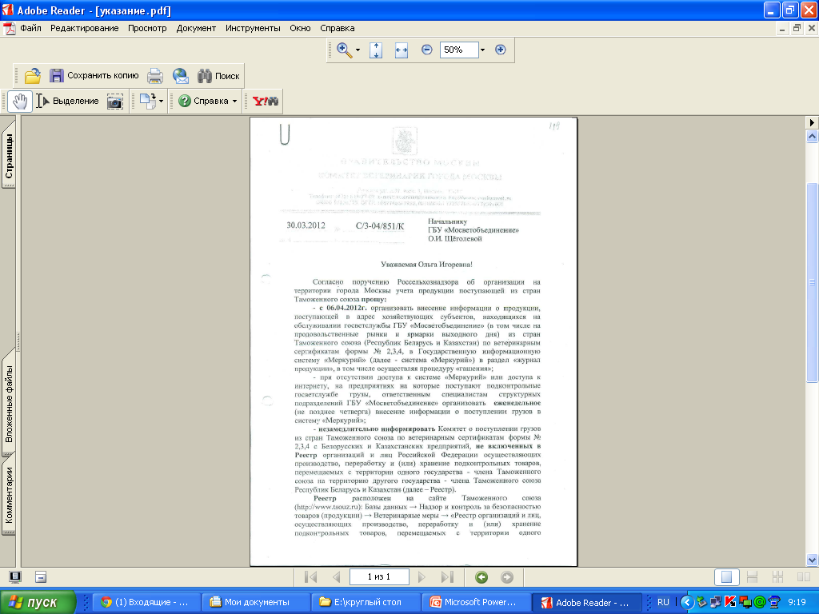
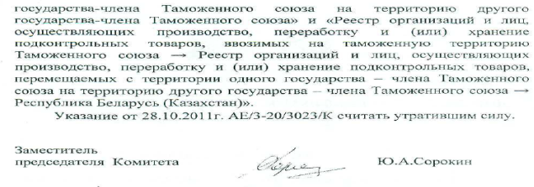
С апреля 2012г. в ФГИС «Меркурий» ведется учет поступающей продукции из стран членов Таможенного союза на территорию города Москвы на обслуживаемые ГБУ «Мосветобъединение» объекты.

Slide 10


В настоящее время 686 ветеринарных специалистов госветслужбы города Москвы имеют доступ к ФГИС «Меркурий» (84% от общего числа ветеринарных специалистов)
445 рабочих мест с выходом в Интернет (91 % от общего количества).

Slide 11

Необходимое оборудование для оснащения одного рабочего места ветеринарного врача, с целью работы в ФГИС «Меркурий»:
- 1 ноутбук (операционная система Windows 8, операционная память не менее 4 GB ) - 17 768 рублей (Lenovo IdeaPad Z5070);
- 1 USB модем (3G Huawei E 3131 GSM) - 999 рублей;
- 1 принтер (HP LaserJet Pro P1102) – 3400 рублей;
- доступ к сети интернет (тарифный план «Хайвей»)
350 рублей/месяц (4200 рублей год);
-усиленная электронная цифровая подпись (удостоверяющий центр «Электронная Москва» - тариф «Квалифицированный» ) – 8000 рублей + Лицензия («КриптоАРМ Стандарт» v. 4) - 1200 рублей/год.
Итого: около 35000 руб. в первый год, и далее ежегодно: 4200 руб. за Интернет + 1200 руб. за лицензию к ЭЦП.

Slide 12
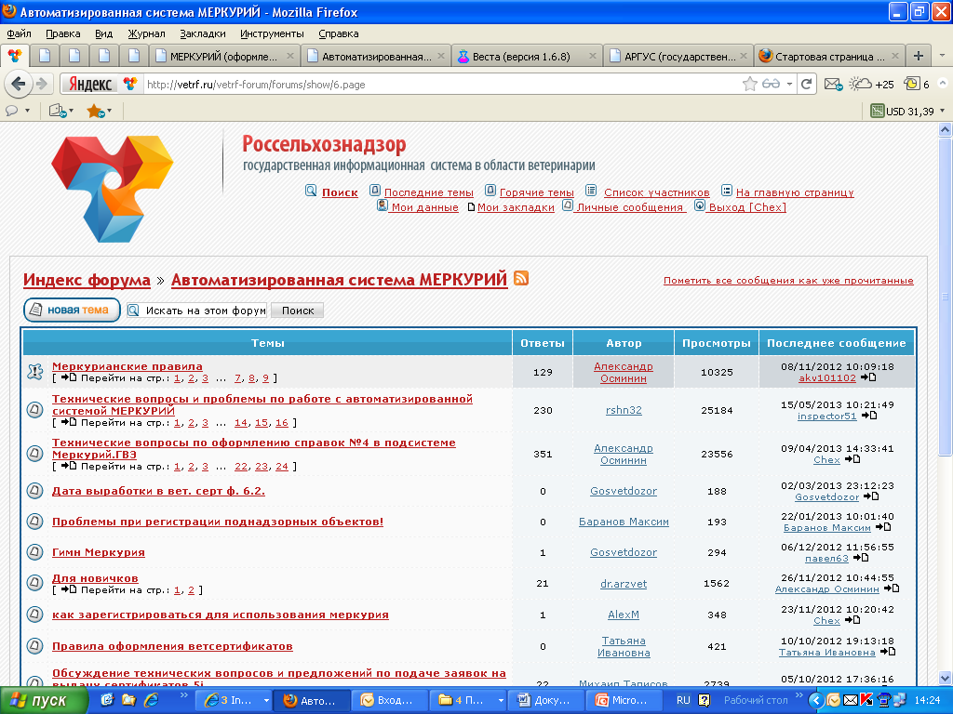
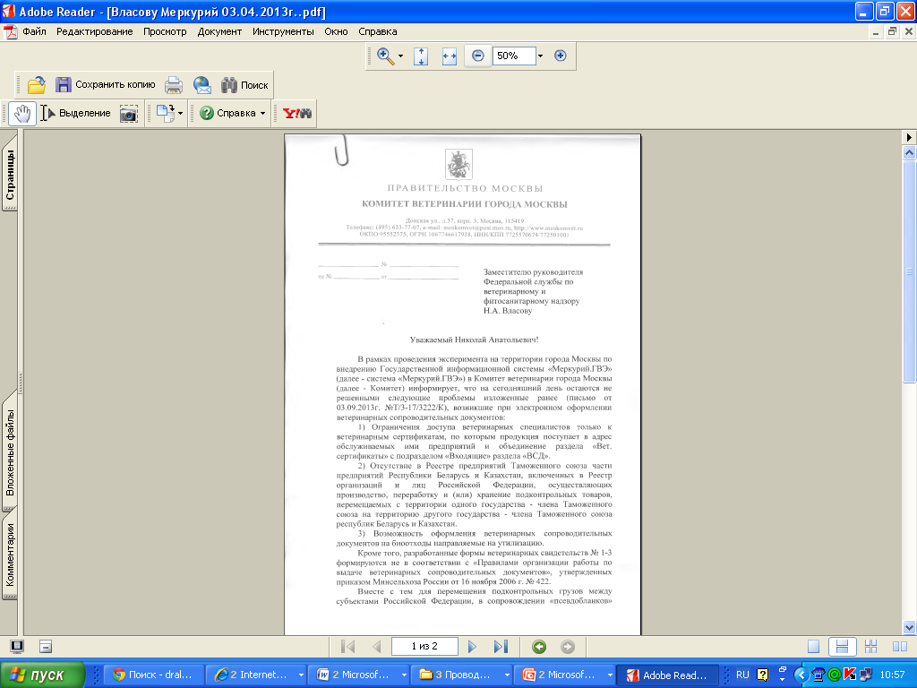
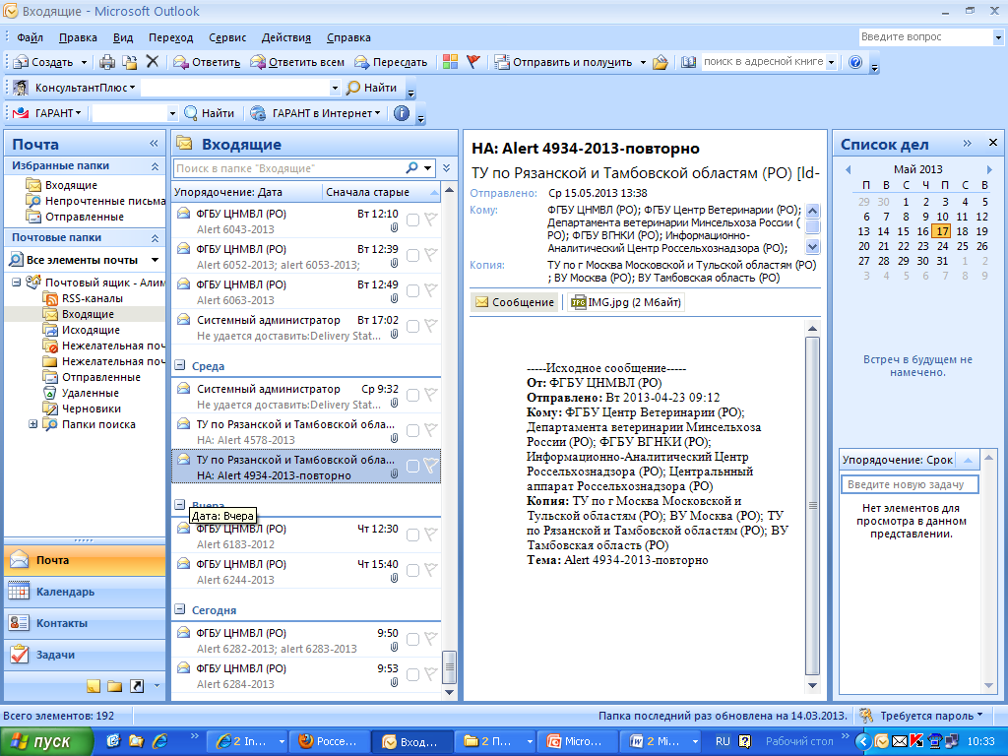
Направлено предложений по модернизации и доработке ФГИС «Меркурий» в период
с 04.2011г. по 09.2014г.:
Более 30 официальных обращений
367 сообщений на форуме Россельхознадзора
89 сообщений на электронную почту разработчиков

Slide 13

Проблемы, возникающие при работе в ФГИС «Меркурий»:
Отсутствие возможности подсистемы «Меркурий.ГВЭ» работы в режиме «офф-лайн» (необходимо постоянное подключение к сети Интернет).

Slide 14

Проблемы, возникающие при работе в ФГИС «Меркурий»:
Отсутствие взаимной интеграции ФГИС «Меркурий» с учетными программами предприятий для автоматизации процесса оформления электронных ветеринарных сопроводительных документов, при необходимости оформления большого количества ветеринарных сопроводительных документов.

Slide 15
Проблемы, возникающие при работе в ФГИС «Меркурий»:
ограничения доступа ветеринарных специалистов только к ветеринарным сертификатам, по которым продукция поступает в адрес обслуживаемых ими предприятий.
формы для печати на бланках установленного образца ветеринарных сопроводительных документов, при формировании их в ФГИС «Меркурий» не содержат всех данных предусмотренных «Правилами организации работы по выдаче ветеринарных сопроводительных документов», утвержденных приказом Минсельхоза России от 16 ноября 2006 г. № 422.

Slide 16
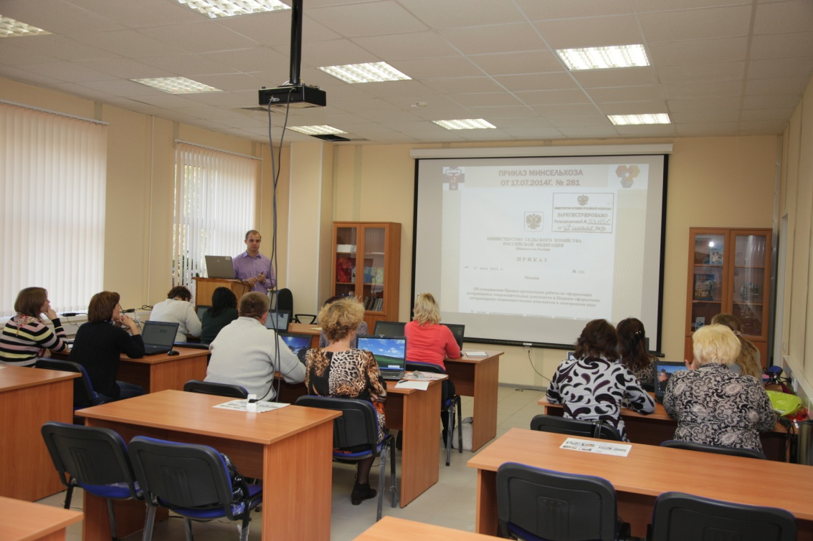
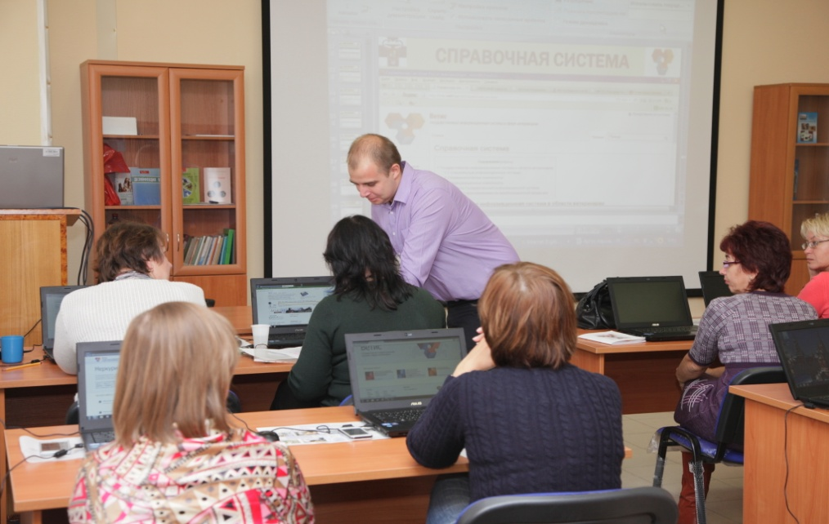
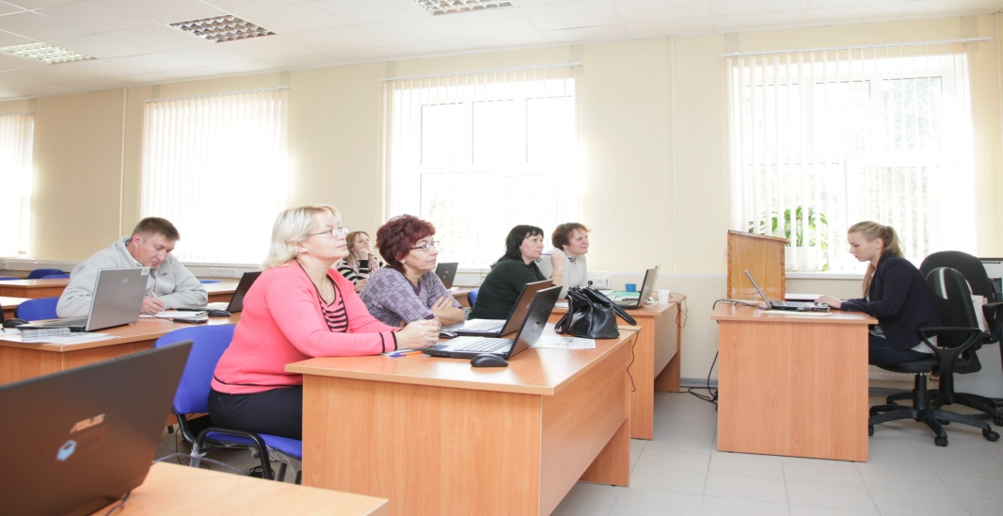
Центр повышения квалификации ветеринарных специалистов ГБУ «Мосветобъединенние» ( лицензия № 030616 от 02.03.2012 г.)
курс обучения
ветспециалистов
субъектов РФ
работе в
ФГИС «Меркурий»

Slide 17
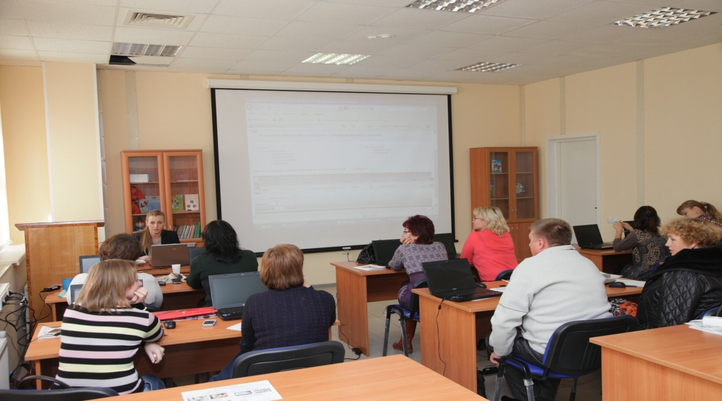
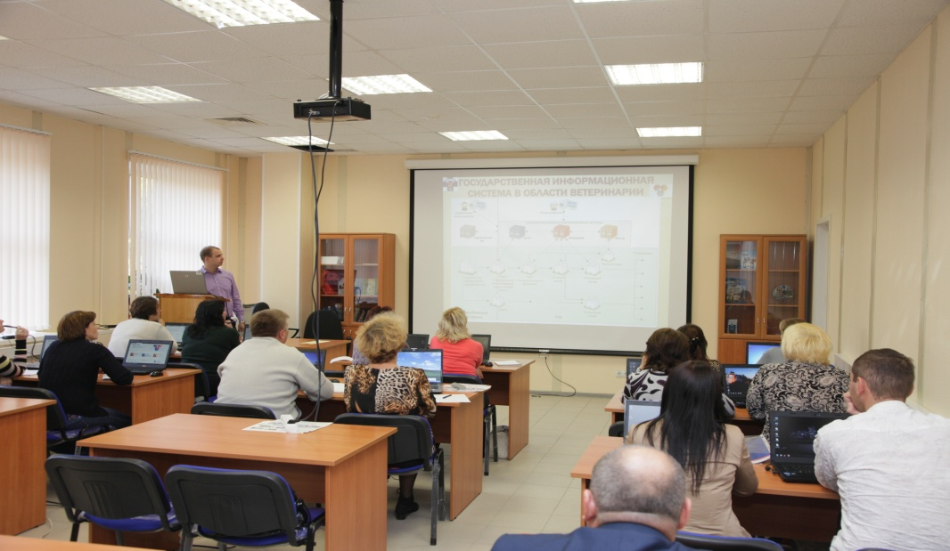
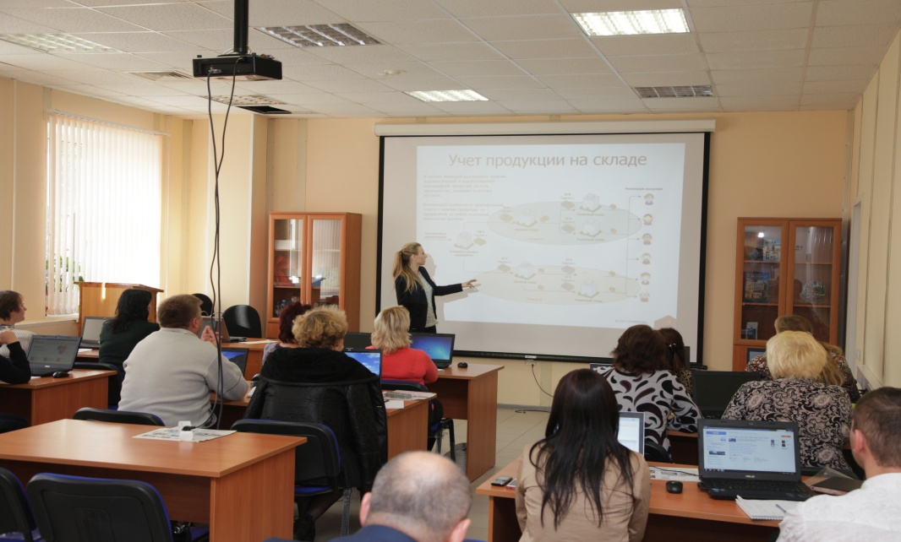
Центр повышения квалификации ветеринарных специалистов ГБУ «Мосветобъединенние» ( лицензия № 030616 от 02.03.2012 г.)
К процессу обучения привлекаются разработчики программы.
Обучено 3 группы ветеринарных специалистов (48 человек):

Slide 18
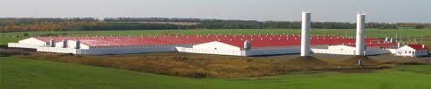
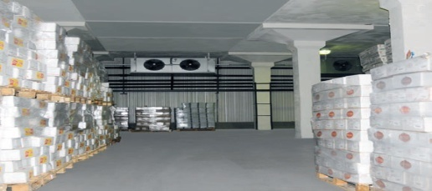
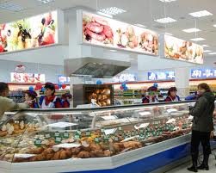
Пилотный проект № 1
Минэкономразвития
Национальный институт системных исследований проблем предпринимательства
Дистрибъютерский центр «Мираторг»,
Московская область
Розничный магазин «Мираторг»,
г. Москвы
Холдинг Мираторг,
Белгородская область

Slide 19
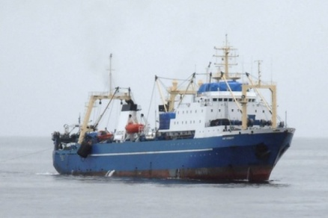

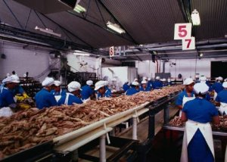
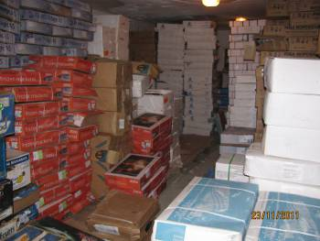
Пилотный проект № 2
Россельхознадзор, Рыбный союз
добыча
Хранение
сырья
Хранение
продукции
Суда
«Нева М-029»
и «Росйоки
МК-0425», Баренцево море
переработка
реализация
ООО «Тереберка
Сифуд», Мурманская область п. Тереберка
Склад в г. Москве
ООО«Лазурит» (ОАО ПКП «Меридиан»)
Розничный магазин «Донатос»,
г. Москва
ООО «СифудРус», г. Мурманск

Slide 20
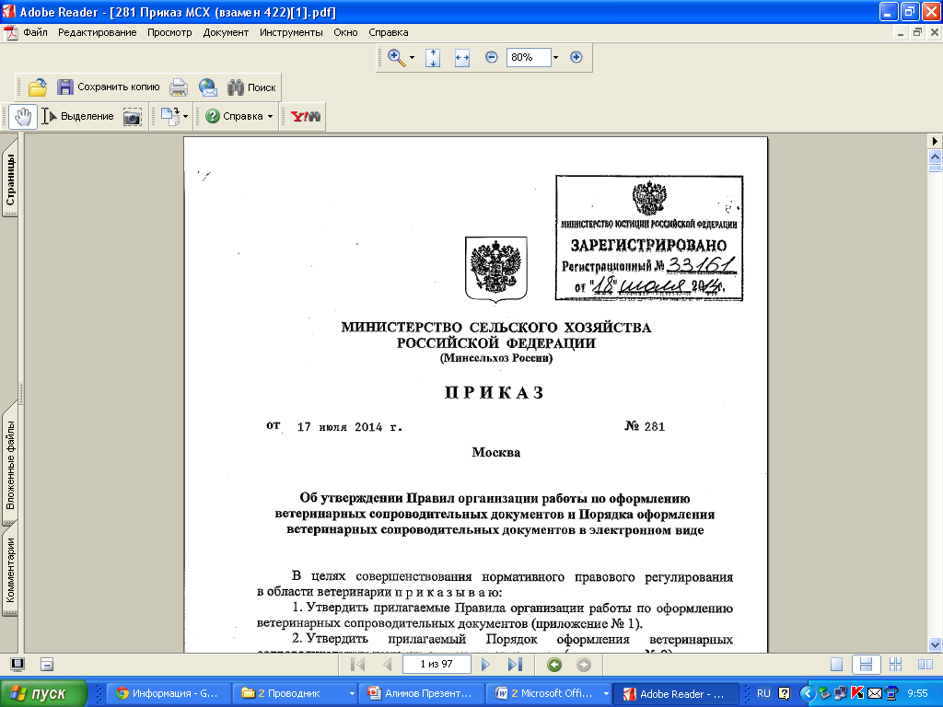
В связи с вступлением с 01.03. 2015г. в силу приказа Минсельхоза России от 17.07.2014г. № 281 запланировано дооснащение рабочих мест ветеринарных специалистов госветслужбы города Москвы и обеспечение ветеринарных специалистов усиленными электронными цифровыми подписями.

Slide 21
Несмотря на имеющиеся сложности данный проект является перспективным и способным :
-создать единую государственную систему электронной ветеринарной сертификации поднадзорной госветслужбе продукции.
-обеспечить прослеживаемость перемещаемых поднадзорной госветслужбе грузов в производстве и обороте.
-обеспечить оперативное нахождение и отзыв из оборота небезопасной поднадзорной госветслужбе продукции.
-обеспечить прозрачность в системе ветсертификации и защиту от недостоверной информации.

Slide 22
Благодарю за внимание!

Slide 23
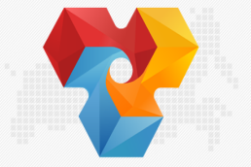
Курс обучения специалистов госветслужбы субъектов РФ работе в Подсистеме Меркурий.ГВЭ и Подсистеме Меркурий.ХС ФГИС«Меркурий».
Центр повышения квалификации ветеринарных специалистов ГБУ «Мосветобъединенние»
( лицензия № 030616 от 02.03.2012 г.)
Сайт:
http://moskomvet.mos.ru/center/training-course/
E-mail: vetkvalifik12@mail.ru и Learn@mosobvet.ru.
Телефон: 8-495-375-27-22,
факс 8-495-633-78-25

